Slide 1

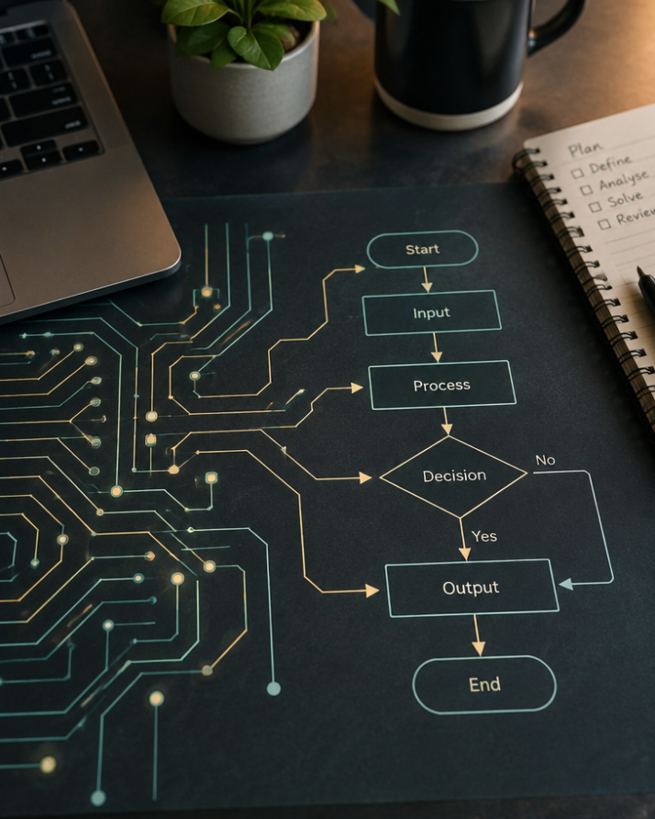
Introdução aos Algoritmos
Passos lógicos e pensamento computacional para resolver problemas cotidianos.

Slide 2

Recap: Ferramentas de Apresentação e Pesquisa Online
Apresentações eficazes usam estrutura clara, tópicos diretos e equilíbrio visual entre texto e ilustrações.
Pesquisas na web exigem palavras-chave precisas, filtros avançados e avaliação crítica da credibilidade das fontes.
A organização em pastas, favoritos e históricos garante eficiência ao reutilizar referências em novos trabalhos.
Como podemos transformar dados de uma pesquisa em soluções automatizadas?

Slide 3
Quiz: Melhores Ferramentas
Qual ferramenta e prática são as mais adequadas para sintetizar dados e exibi-los a um público?
1.
Preencher a tela com animações e vídeos sem roteiro estruturado
2.
Criar um bloco único de texto longo no editor sem separação visual
3.
Usar slides com tópicos objetivos, imagens informativas e bom contraste visual
4.
Copiar links aleatórios de fóruns sem verificar a autoria da fonte

Slide 4
Quiz: Melhores Ferramentas
✅
Qual ferramenta e prática são as mais adequadas para sintetizar dados e exibi-los a um público?
1.
Preencher a tela com animações e vídeos sem roteiro estruturado
2.
Criar um bloco único de texto longo no editor sem separação visual
✓
3.
Usar slides com tópicos objetivos, imagens informativas e bom contraste visual
4.
Copiar links aleatórios de fóruns sem verificar a autoria da fonte

Slide 5
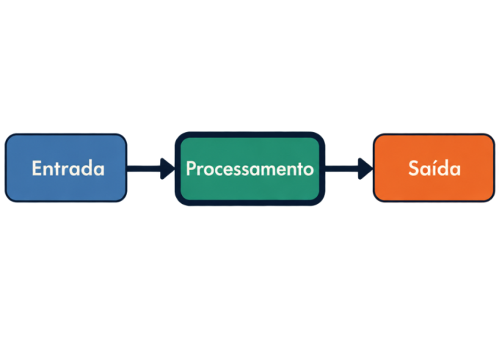
Learning Objectives
Objectives
Compreender o conceito de algoritmo e identificar seus passos lógicos em tarefas comuns do cotidiano.
Distinguir as quatro etapas do pensamento computacional: decomposição, padrões, abstração e algoritmos.
Interpretar e construir fluxogramas usando símbolos normatizados de processo, decisão e fluxo.

Slide 6
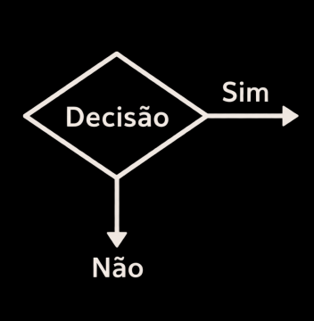
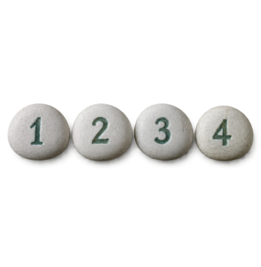
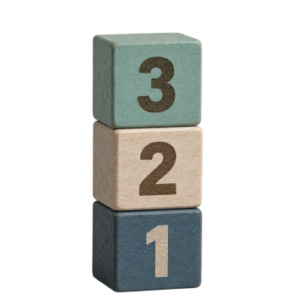

Key Vocabulary
Fluxograma: Diagrama visual esquemático que representa etapas de um processo.
Sequência: Execução linear de instruções onde uma só começa após a anterior terminar.
Algoritmo: Sequência finita e ordenada de instruções para resolver um problema.
Lógica: Raciocínio estruturado que organiza fatos e regras de forma consistente.

Slide 7
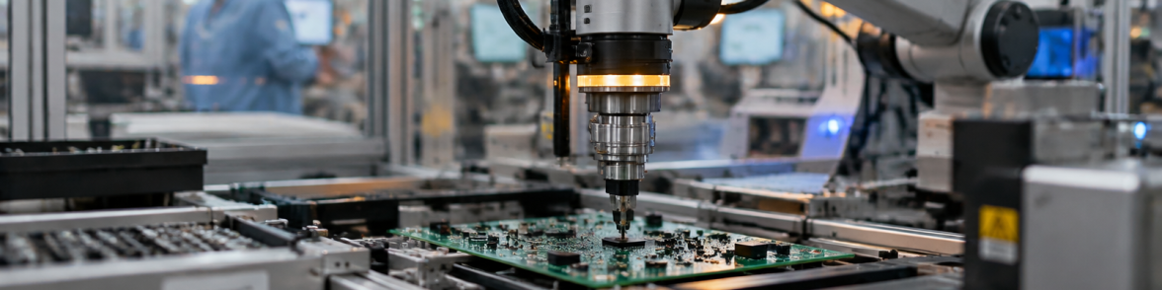
Como as Máquinas Pensam?
Um computador não adivinha desejos. Ele obedece a instruções minuciosas, sem hesitar. Se faltar um único comando sobre quando parar, ele repetirá o erro infinitamente.
Antes de escrever qualquer código, o programador organiza o raciocínio: define a ordem dos passos, os testes e os resultados esperados.

Slide 8

O que é um Algoritmo?
CONCEITO FUNDAMENTAL
Um algoritmo é uma receita lógica. Trata-se de um conjunto claro de ordens que recebe dados iniciais, executa ações específicas e devolve uma resposta final.
Três propriedades essenciais definem todo algoritmo:
Finitude: deve terminar após um número contável de passos.
Clareza: cada instrução não pode gerar ambiguidade.
Eficácia: cada ação precisa ser executável no mundo real.

Slide 9

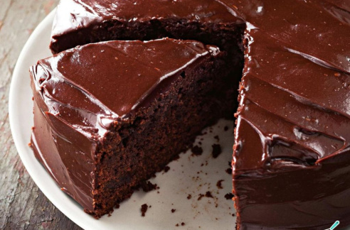
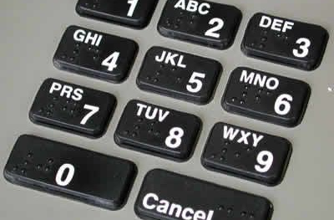
Algoritmos no Nosso Dia a Dia
Escovar os Dentes
Pegar a escova, aplicar o creme dental, fazer movimentos circulares, enxaguar a boca e guardar o material.
Fazer um Bolo
Misturar os ingredientes secos, bater com ovos e leite, assar por 40 minutos e esperar esfriar.
Sacar Dinheiro
Inserir o cartão, digitar a senha secreta, conferir o saldo, escolher a quantia e recolher as cédulas.

Slide 10




Pilares do Pensamento Computacional
1. Decomposição
Dividir um problema complexo em partes menores e mais fáceis de gerenciar.
2. Padrões
Identificar semelhanças e repetições entre problemas anteriores e atuais.
3. Abstração
Ignorar detalhes irrelevantes e focar apenas nas informações cruciais.
4. Algoritmos
Criar o passo a passo ordenado para automatizar e replicar a solução encontrada.

Slide 11
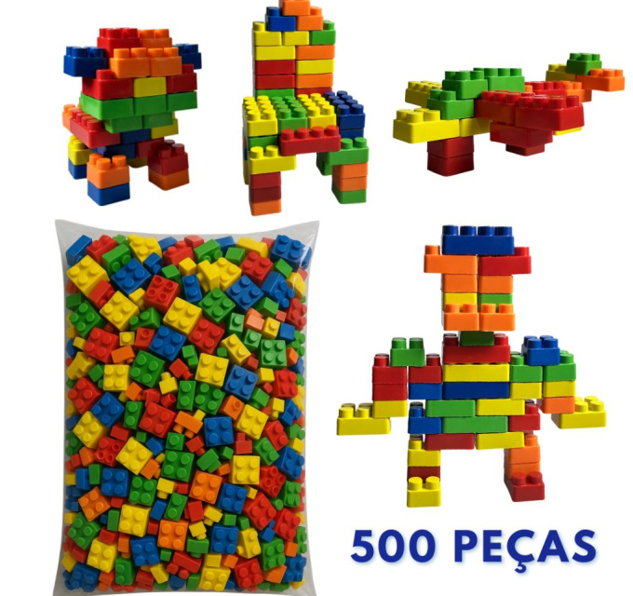
Decomposição na Prática
Imagine construir um jogo digital do zero. Olhar para o projeto inteiro assusta, mas a decomposição desmonta essa complexidade em pequenos módulos:
Módulo de movimento do personagem (andar, pular, agachar).
Sistema de pontuação ao coletar moedas ou derrotar oponentes.
Detecção de colisões contra paredes e obstáculos da fase.
Ao resolver um pedaço de cada vez, o desafio principal se torna viável e testável.

Slide 12
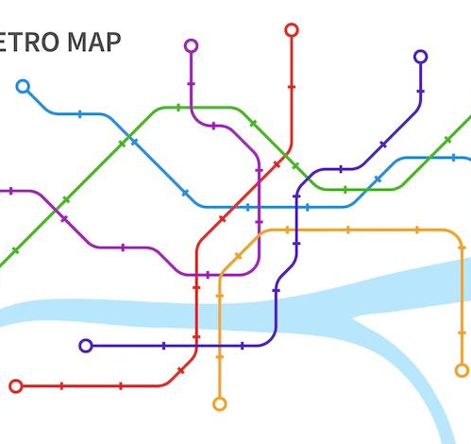
Padrões e Abstração
Reconhecer padrões significa aproveitar soluções já validadas. Se você já programou a gravidade para um herói, usará a mesma fórmula matemática para outro personagem.
Abstração é filtrar o ruído. Ao criar um mapa de metrô, as curvas geográficas exatas da cidade não importam; importam apenas as estações e conexões entre linhas.
🧠
Lembre-se
Abstrair não é esquecer: é focar no que decide o resultado.

Slide 13
Associação dos Pilares
Relacione as palavras com as definições
Abstração
Identificar regularidades e semelhanças em situações conhecidas.
Decomposição
Definir a lista ordenada de instruções para executar a tarefa.
Padrões
Dividir um problema complexo em partes menores e tratáveis.
Algoritmo
Ignorar detalhes secundários para destacar o núcleo do problema.

Slide 14
Associação dos Pilares
✅
Relacione as palavras com as definições
Abstração
Identificar regularidades e semelhanças em situações conhecidas.
A
Decomposição
Definir a lista ordenada de instruções para executar a tarefa.
B
Padrões
Dividir um problema complexo em partes menores e tratáveis.
C
Algoritmo
Ignorar detalhes secundários para destacar o núcleo do problema.
D

Slide 15

A Importância da Sequência
CONCEITO FUNDAMENTAL
Em computação, a ordem altera completamente o resultado. Se invertemos duas ações aparentemente simples, todo o sistema falha.
Pense em calçar meias e tênis: executar "calçar tênis" antes de "vestir meias" produz um resultado absurdo. Máquinas precisam de cronologia rigorosa.
⚠️
Erro comum
Assumir que a máquina entende a ordem natural das coisas sem você declarar.

Slide 16
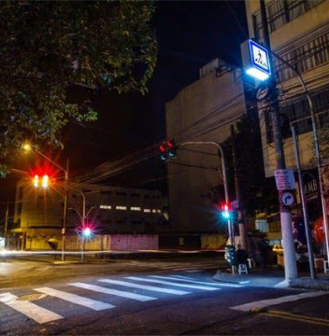
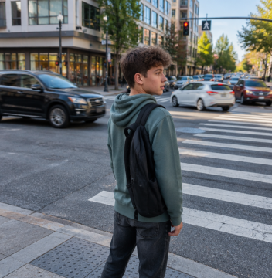
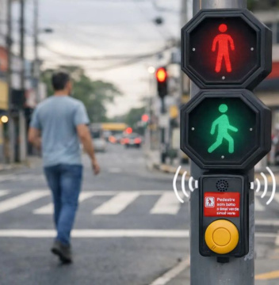

Passos para Atravessar a Rua
1. Parar na guia
Aproxime-se da borda da calçada e pare totalmente.
2. Olhar lados
Gire a cabeça para a esquerda e para a direita com atenção.
3. Avaliar risco
Verifique se não há veículos vindo em sua direção.
4. Atravessar
Caminhe em ritmo constante até atingir a calçada oposta.

Slide 17
Ordem da Operação
Ordene os passos para preparar um chá de forma correta e sequencial:
Aguardar três minutos de infusão antes de beber
Despejar a água fervente sobre o sachê
Colocar o sachê de ervas dentro da xícara
Ferver a água em uma chaleira

Slide 18
Ordem da Operação
✅
Ordene os passos para preparar um chá de forma correta e sequencial:
1
Ferver a água em uma chaleira
2
Colocar o sachê de ervas dentro da xícara
3
Despejar a água fervente sobre o sachê
4
Aguardar três minutos de infusão antes de beber

Slide 19
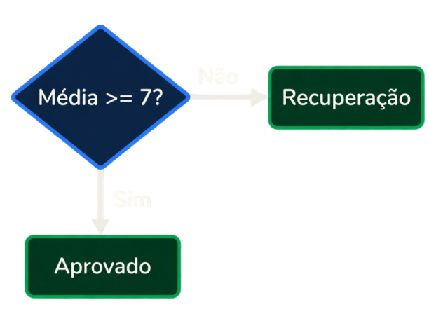
Tomando Decisões com Condicionais
CONCEITO FUNDAMENTAL
Um algoritmo estritamente linear só sabe seguir em frente. Para lidar com a realidade, precisamos da estrutura condicional: SE / ENTÃO / SENÃO.
O sistema avalia um teste lógico que só pode ser Verdadeiro ou Falso:
SE a média do aluno for maior ou igual a 7,0...
ENTÃO exiba a mensagem: "Aprovado!"
SENÃO exiba a mensagem: "Recuperação necessária."

Slide 20

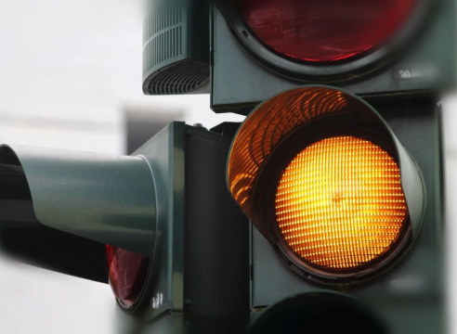
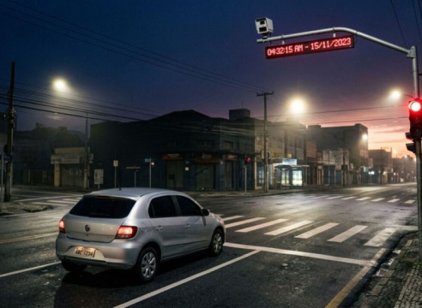
Decisões no Trânsito
Sinal Verde
SE o sinal estiver verde, ENTÃO o veículo acelera e segue seu trajeto normalmente pela via.
Sinal Amarelo
SE o sinal estiver amarelo, ENTÃO reduza a velocidade com segurança e prepare-se para frear.
Sinal Vermelho
SENÃO (está vermelho), imobilize o automóvel antes da faixa de retenção.

Slide 21
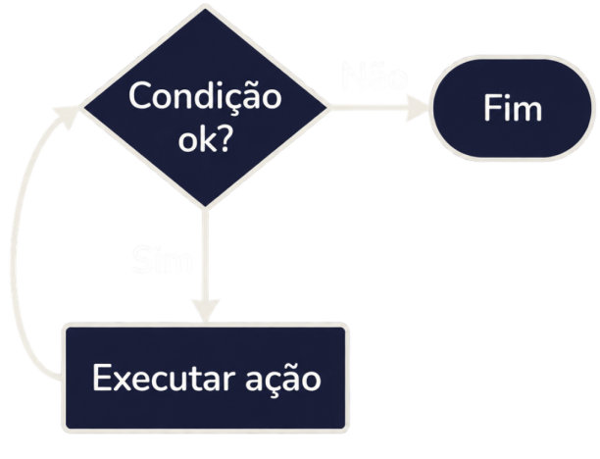
Estruturas de Repetição (Laços)
CONCEITO FUNDAMENTAL
Escrever a mesma linha 100 vezes desperdiça memória e tempo. Os laços de repetição (loops) executam um bloco de comandos repetidamente.
Existem dois modelos principais de controle:
ENQUANTO (While): repete a instrução enquanto uma condição for verdadeira (ex.: enquanto a bateria for menor que 100%, carregue).
PARA (For): repete por um número fixo e conhecido de vezes (ex.: repita 5 vezes o sinal sonoro).

Slide 22

Evitando o Laço Infinito
Um laço infinito ocorre quando a condição de parada nunca se torna falsa. O programa trava e consome todo o processador da máquina.
Para impedir essa falha crítica, todo laço precisa de uma variável de controle que se altere a cada iteração, como um contador de passos que soma 1 a cada volta.
⚠️
Atenção técnica
Sem atualização da variável de controle, o programa nunca chegará ao fim!

Slide 23
Validação de Conceito
Uma instrução condicional SE / ENTÃO serve para repetir comandos até que o computador seja desligado.
👍 VERDADEIRO
👎 FALSO
🤔 Prepare-se para explicar o seu raciocínio.

Slide 24
Validação de Conceito
✅
Uma instrução condicional SE / ENTÃO serve para repetir comandos até que o computador seja desligado.
✓
👍 VERDADEIRO
👎 FALSO
🔑 Por que é isso?
Condicionais testam se algo é verdadeiro ou falso para desviar o caminho, enquanto laços de repetição executam tarefas repetidas vezes.

Slide 25
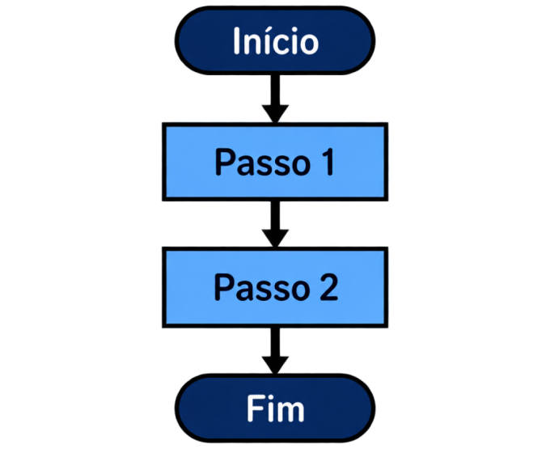
O que é um Fluxograma?
Um fluxograma é a representação gráfica de um algoritmo. Em vez de ler parágrafos de texto, engenheiros e programadores usam símbolos geométricos padronizados.
Ele permite:
Identificar caminhos alternativos num único relance visual.
Localizar etapas redundantes ou gargalos de processamento.
Comunicar a lógica de um software antes de escrever uma única linha de código.

Slide 26




Símbolos Básicos de Fluxogramas
Terminal (Oval)
Indica onde o fluxo começa e onde ele termina obrigatoriamente.
Processo (Retângulo)
Representa uma instrução direta, cálculo ou tarefa em execução.
Decisão (Losango)
Avalia um teste lógico: gera ramificações Sim / Não.
Dados (Paralelogramo)
Representa entrada manual de dados ou exibição de resultado.

Slide 27
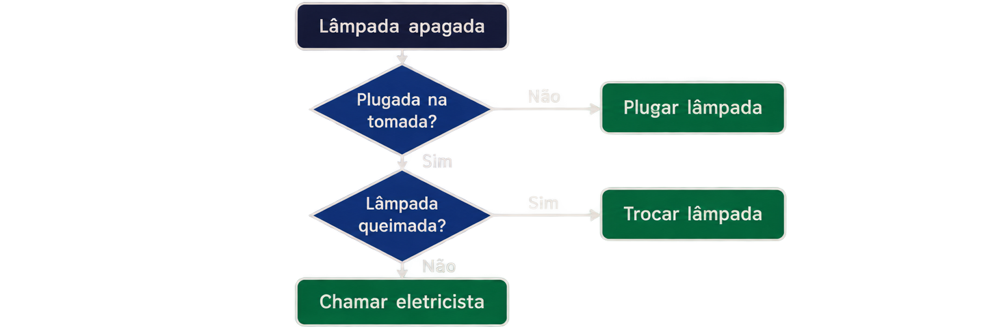
Fluxograma: Lâmpada que Não Acende
Note como o losango conduz a soluções práticas com base em respostas diretas de Sim ou Não.

Slide 28
Simbologia em Foco
Qual forma geométrica deve ser usada em um fluxograma quando precisamos fazer uma pergunta de sim ou não?
1.
Losango
2.
Círculo perfeito
3.
Paralelogramo
4.
Retângulo

Slide 29
Simbologia em Foco
✅
Qual forma geométrica deve ser usada em um fluxograma quando precisamos fazer uma pergunta de sim ou não?
✓
1.
Losango
2.
Círculo perfeito
3.
Paralelogramo
4.
Retângulo

Slide 30
Roteiro para Construir um Fluxograma
Delimitar Entrada e Saída: defina claramente onde a tarefa começa e qual resposta deve ser entregue no final.
1
Listar Ações Consecutivas: desenhe retângulos para cada transformação de dados ou tarefa mecânica.
2
Inserir Perguntas Cruciais: use losangos sempre que houver bifurcações de decisão ou testes de condição.
3

Slide 31

Algoritmos de Busca na Web
Quando você digita algo no Google, um algoritmo vasculha bilhões de páginas indexadas em milissegundos.
O processo obedece a regras algorítmicas transparentes:
Analisar termos de busca e intenção do usuário.
Comparar relevância com o conteúdo de sites confiáveis.
Ordenar os resultados por qualidade e velocidade da página.

Slide 32
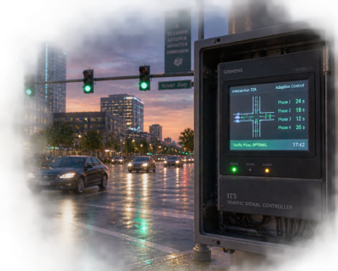
Automação Urbana
Como funciona o semáforo inteligente?
1. Entrada: Sensores sob o asfalto detectam veículos parados na via secundária.
2. Decisão: SE há fila aguardando E a via principal já teve sinal verde por 40 segundos...
3. Processo: Aciona o sinal amarelo e em seguida o vermelho na via principal.
4. Saída: Libera o sinal verde para desafogar a fila secundária.
Semáforos inteligentes ajustam tempos conforme sensores de solo.

Slide 33
Evolução do Algoritmo de Tráfego
Sensores
Sensores detectam carros e alteram ciclos verdes.
Tempo Fixo
Luzes mudavam em intervalos fixos sem avaliar trânsito.
Cidades Inteligentes
Câmeras e redes sincronizam quarteirões inteiros.

Slide 34

A Lógica na Resolução de Problemas
O raciocínio lógico é a bússola que impede decisões baseadas em suposições vagas. Ele nos treina a avaliar causa e consequência antes da ação.
Quando desenvolvemos a disciplina algorítmica:
Detectamos incoerências conceituais antes de criar protótipos.
Encontramos a causa raiz de falhas e bugs em vez de aplicar correções temporárias.
Construímos soluções replicáveis que outras pessoas conseguem entender.

Slide 35

Raciocínio Algorítmico
Pensar como um cientista da computação não significa agir friamente como uma máquina. Significa aprender a estruturar pensamentos para criar soluções elegantes no mundo real.

Slide 36

Desafio: Atravessar o Rio
O enigma clássico: um barqueiro precisa transportar um lobo, uma cabra e um maço de couves para a outra margem do rio em um barco minúsculo.
As restrições estritas do algoritmo:
O barco só suporta o barqueiro e um único passageiro por viagem.
Sozinhos, o lobo devora a cabra.
Sozinhos, a cabra devora a couve.
Qual item deve ser levado primeiro sem deixar nenhum predador com sua presa?

Slide 37
Resolução do Enigma
Quem o barqueiro deve levar obrigatoriamente na primeira viagem até a outra margem?
1.
A cabra (deixando o lobo com a couve, que ele não come)
2.
O lobo (deixando a cabra livre com a couve)
3.
Ninguém, ele deve cruzar o rio sozinho primeiro
4.
A couve (deixando o lobo sozinho com a cabra)

Slide 38
Resolução do Enigma
✅
Quem o barqueiro deve levar obrigatoriamente na primeira viagem até a outra margem?
✓
1.
A cabra (deixando o lobo com a couve, que ele não come)
2.
O lobo (deixando a cabra livre com a couve)
3.
Ninguém, ele deve cruzar o rio sozinho primeiro
4.
A couve (deixando o lobo sozinho com a cabra)

Slide 39


Debate: Algoritmos no Cotidiano
Em quais momentos do seu dia você toma decisões usando a lógica SE/ENTÃO/SENÃO sem perceber?

Slide 40
Debate: Algoritmos no Cotidiano
✅
Você poderia ter dito...
Ao conferir se vai chover para levar ou não o guarda-chuva.
Ao checar o saldo do cartão de transporte antes de entrar no ônibus.
Ao escolher colocar o celular no carregador quando a bateria fica abaixo de vinte por cento.

Slide 41

Check Your Understanding
Pergunta 1:
O que define um algoritmo e quais são suas características principais?
Pergunta 2:
Quais são os quatro pilares do pensamento computacional?
Pergunta 3:
O que representa o símbolo de losango em um fluxograma padronizado?

Slide 42
Check Your Understanding
✅
Resposta 1:
É uma sequência finita, clara e ordenada de instruções para resolver um problema.
Resposta 2:
Decomposição, reconhecimento de padrões, abstração e algoritmos.
Resposta 3:
Representa uma tomada de decisão condicional com caminhos como Sim e Não.

Slide 43

Encerramento da Série de Tecnologia
Parabéns por completar os 5 módulos da série Fundamentos da Tecnologia e Programação!
Compreendemos o hardware, o software e os dispositivos que usamos diariamente.
Adotamos práticas seguras de cidadania digital e proteção de dados.
Dominamos a digitação, editores de texto, apresentações visuais e pesquisa qualificada.
Hoje, desbloqueamos o pensamento computacional e a estrutura dos algoritmos.
Agora você possui a base lógica para aprender qualquer linguagem de programação!

